Slide 1
机器学习

Slide 2
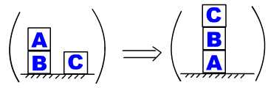
上章习题
2. 用STRIPS的三表描述方法定义操作符Move（x, y, z）。
3. 用目标回归方法解决以下规划问题，画出目标回归树，并详细描述成功和失败的目标回归步各一个

Slide 3
答案
2. Pre(M(x,y,z)) = {On(x,y), Clear(x), Clear(y)}
Add(M(x,y,z)) = {On(x,z), Clear(y)}
Del(M(x,y,z)) = {On(x,y), Clear(z)}

Slide 4
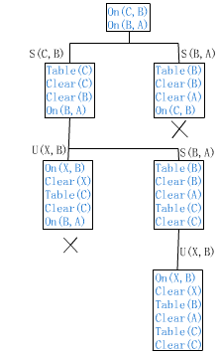
3.

Slide 5
机器学习
机器学习概述
示例学习
基于解释的学习
基于范例的学习
知识发现与数据挖掘
遗传算法

Slide 6
一 机器学习概论
1.机器学习的基本概念
学习是人类智能的主要标志和获取知识的基本手段
人工智能的目标就是使计算机能模拟人类的智能，有
效、灵活地完成人所能完成的工作

Slide 7
目前, 机器学习的定义存在差异。主要观点有 :
1）“学习是使系统做一些适应性变化，从而系统在下一次完成同样的或类似的任务时比前一次更有效。”。
这种定义由西蒙（H.A.Simon）提出，认为学习就是行为的改变，它只强调效果，而忽视动机。相应该机器学习定义的观点是"系统性能"改善论

Slide 8
2）学习是知识的获取
这是属于“认知主义”的学习观点，这种定义强调知识获取而忽视行为效果。一般来说学习后可以增长知识，然而获取知识是否有用需要由行为效果来衡量。
另外，有些学习过程不能只用知识来衡量，例如学会游泳，它是人的一种生理性能提高。同样，和这种学习定义相应的机器学习被认为就是"知识获取"，即学习是知识的增长

Slide 9
3）学习是构造或修改所经历事物的表示
这种观点由迈克尔斯基（R.S.Michalski）提出，强调学得的任何知识都必须以某种形式来表示和存贮，而且系统性能的改善可视为这种表示的目的和结果。
机器学习旨在建立学习的计算理论和方法，来获取新知识、新技能，用新的方法组织已有的知识，然后应用到各个领域中

Slide 10
迪特里奇（Dietterich）以西蒙的学习定义为出发点, 提出了一个简单的机器学习模型:
环境
学习部件
知识库
执行部件
学习部件利用环境提供的信息修改知识库
执行部件根据知识库完成任务，同时把获得的信息反馈给学习部件

Slide 11
知识获取与机器学习的关系
目前的知识获取研究主要集中于通过与领域专家的直接交谈来手工获取知识；
而机器学习则根据（内部或外部）环境提供的信息，通过推理来自动获取知识

Slide 12
2. 机器学习的发展历史
机器学习的研究基本上经历了以下几个发展时期：
通用的学习系统研究
基于符号表示的概念学习系统研究
基于知识的各种学习系统研究
联接学习和符号学习的深入研究

Slide 13
（1）通用学习系统的研究
这一时期从50年代中叶开始
致力于构造一个没有或者只有很少初始知识的通用系统
鉴于当时计算机技术的限制，研究主要停留在理论探索和构造专用的实验硬件系统
代表是称为感知器的神经网络

Slide 14
相关的工作包括进化过程的仿真，即通过随机演变和“自然”选择来创造智能系统，如弗伦德勃的进化过程模拟系统
形成了人工智能的一个新分支──模式识别，并创立了学习的决策论方法

Slide 15
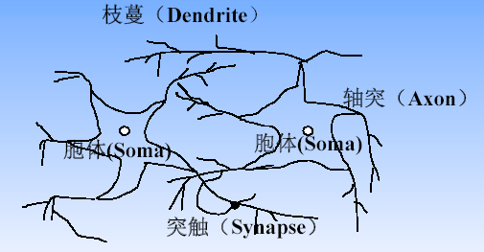
轴突
细胞体
树突
突触

Slide 16
信息的传递
从一个神经元到另一个神经元；
从一类神经元到另一类神经元；
从一个网络到另一个网络；
从一个模块到另一个模块。

Slide 17
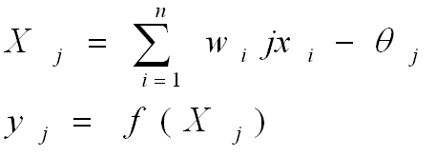
x₁
w₁j
x₂
w₂j
f
y_{j}
w_{n}j
x_{n}
_{θj}
x₀ =1

Slide 18
神经元模型的研究未取得实质性进展，并在60年代末走入低谷
作为对照，一种最简单、最原始的学习方法--机械学习，又称为死记式学习，却取得了显著的成功
表性成果是塞缪尔于50年代末设计的跳棋程序
机械学习的成功，激励了研究者继续机器学习的探索

Slide 19
（2） 基于符号表示的概念学习系统研究
从60年代中叶开始，机器学习转入第二时期--基于符号表示的概念学习系统研究
人工智能的研究重点已转到符号系统和基于知识的方法研究。如果说第一时期的研究是用数值和统计方法的话，这一时期的研究则综合了逻辑和图结构的表示
研究的目标是表示高级知识的符号描述及获取概念的结构假设
这时期的工作主要有概念获取和各种模式识别系统的应用

Slide 20
其中，最有影响的开发工作当属温斯顿（Winston）的基于示例归纳的结构化概念学习系统
受其影响，人们研究了从例子中学习结构化概念的各种不同方法
这个时期，机器学习的研究者已经认识到应用知识来指导学习的重要性

Slide 21
（3）基于知识的学习系统研究
起始于70年代中期,注重基于知识的学习系统研究
不再局限于构造概念学习系统和获取上下文知识，同时也结合了问题求解中的学习、概念聚类、类比推理及机器发现的工作
成熟的方法开始辅助构造专家系统

Slide 22
这时期的工作特点主要有三个方面：
1）基于知识的方法
着重强调应用面向任务的知识和指导学习过程的约束。
从早先的无知识学习系统的失败中吸取的教训就是：为获取新的知识，系统必须事先具备大量的初始知识。

Slide 23
2）开发各种各样的学习方法
除了早先从例子中学习外，各种有关的学习策略相继出现，如示教学习, 观察和发现学习。同时也出现了如类比学习和基于解释的学习等方法。
3）结合生成和选择学习任务的能力
应用启发式知识于学习任务的生成和选择，包括提出收集数据的方式、选择要获取的概念与控制系统的注意力等。

Slide 24
（4）联接学习和符号学习的深入研究
第四时期开始于八十年代后期，联接学习和符号学习的深入研究导致机器学习领域的极大繁荣
神经网络的研究重新迅速崛起，并在声音识别、图象处理等诸多领域得到很大成功
符号学习已经历了三十多年的发展历程，各种方法日臻完善，出现了应用技术蓬勃发展的景象，最突出的成就：遗传算法和网络智能学习

Slide 25
3.机器学习分类
一般可用以下四种方式来对机器学习系统进行分类：
基于所用的基本学习策略分类
基于所获取知识的表示形式分类
基于学习系统的应用领域分类
综合考虑学习系统的知识表示、基本学习策略和历史渊源等因素分类

Slide 26
（1）基于学习策略的分类
学习策略是指学习过程中系统所采用的推理策略.
一个学习系统总是由学习和环境两部分组成
推理越少，依赖就越大
学习策略的分类标准就是根据学生实现信息转换所需的推理多少和难易程度来分类的

Slide 27
按照从简单到复杂，分为6类：
机械学习(Rote learning)
示教学习
演绎学习
类比学习
基于解释的学习
归纳学习

Slide 28
机械学习(Rote learning)
学习者无需任何推理或其它的知识转换，直接吸取环境所提供的信息 ，如塞缪尔的跳棋程序
系统的学习方法是直接通过事先编好、构造好的程序来学习

Slide 29
示教学习
学生从环境（教师或其它信息源如教科书等）获取信息，把知识转换成内部可使用的表示形式，并将新的知识和原有知识有机地结合为一体
示教学习的一个典型应用例是FOO程序，其能玩一种称为"红心"（俗称赶猪牵羊）的扑克牌游戏

Slide 30
演绎学习(Learning by deduction)
学生所用的推理形式为演译推理
推理从公理出发，经过逻辑变换推导出结论
这种推理是"保真"变换和特化(specialization)的过程，使学生在推理过程中可以获取有用的知识
演绎推理的逆过程是归纳推理，其构成人类学习的最重要方法之一

Slide 31
类比学习(Learning by analogy)。
利用两个不同领域（源域、目标域）中的知识相似性，可以通过类比，从源域的知识（包括相似的特征和其它性质）推导出目标域的相应知识，从而实现学习
类比学习需要比上述三种学习方式更多的推理

Slide 32
基于解释的学习(EBL)
学生根据教师提供的目标概念、该概念的一个例子、领域理论及可操作准则，首先构造一个解释来说明为何该例子满足目标概念，然后将解释推广为目标概念的一个满足可操作准则的充分条件
EBL广泛应用到知识库求精和改善系统的性能。

Slide 33
归纳学习(Learning from induction)
归纳学习是由教师或环境提供某概念的一些实例或反例，让学生通过归纳推理得出该概念的一般描述
归纳学习根据有无教师指导，可分为示例学习和从观察和发现中学习

Slide 34
（2） 基于所获取知识的表示形式分类
学习系统获取的知识可能有：行为规则、物理对象的描述、问题求解策略、各种分类及其它用于任务实现的知识类型。
对于学习中获取的知识，主要有以下一些表示形式：
代数表达式参数
决策树
形式文法
产生式规则

Slide 35
形式逻辑表达式
图和网络
框架和模式（schema）
计算机程序和其它的过程编码
神经网络
多种表示形式的组合

Slide 36
（3）按应用领域分类
目前最主要的应用领域有
专家系统
认知模拟
规划和问题求解
数据挖掘
网络信息服务
图象识别
故障诊断
自然语言理解
机器人和博弈等领域

Slide 37
（4）综合分类
综合分类方式将机器学习方法区分为以下六类：
经验性归纳学习(empirical inductive learning)
分析学习（analytic learning）
类比学习
遗传算法（genetic algorithm）
联接学习。典型的联接模型实现为人工神经网络
加强学习（reinforcement learning）

Slide 38
从学习所依赖的经验和学习所要获得的结果之间的关系来看，学习的基本策略有三种：
归纳：输入概念的实例，学习的任务是从这些实例概括出对于概念的描述。
类比：输入新问题的描述，学习的任务是寻找系统先前已解决的类似问题，并用解决该问题的经验知识处理新问题
演绎：输入的新问题可用学习系统已有的知识加以解决，但知识库的相关部分不能被有效使用，从而学习的任务就是将这些部分转换为更好的形式

Slide 39
二 示例学习
归纳学习是人类智能的重要体现，从而也成为机器学习的核心技术之一
与演绎推理相反，归纳推理依赖于具体的事例而不是一般性公理，推理的目标是形成合理的能解释已知事实和预见新事实的一般性推论

Slide 40
归纳推理的理论就是研究如何运用各种推理技术，在符号表示的空间中进行启发式搜索。
常用推理技术包括：
泛化(generalizing)
特化(specializing)
转换(transforming)
知识表示的修正
提炼(correcting & refining)

Slide 41
根据所用的具体实例是否由教师来分类（即有无教师指导），可将归纳学习分为：
示例学习
从观察和发现中学习

Slide 42
1 示例学习的基本策略
示例学习的任务是基于某个概念的一系列实例，生成一个反映该概念本质的定义
这个定义应覆盖所有的正例，而不包含任何反例，同时又可用来指导对新例子的分类识别。

Slide 43
示例学习遵从一般的归纳推理模式，可描述如下:
已知：
１、关于观察（观察到的事例）的描述Ｆ，表示与某些对象、状况、过程等事例相关的特定知识；
２、初始的归纳断言,可以是空的；
３、问题域的背景知识, 用于约束关于观察的描述和归纳断言的表示；
求：
归纳断言Ｈ,其应蕴涵关于观察的描述，并满足背景知识

Slide 44
一个断言Ｈ蕴涵Ｆ(记为Ｈ=>Ｆ)是指Ｆ为Ｈ的逻辑结果。也可记为
Ｈ|＞Ｆ （Ｈ特化为Ｆ）或 Ｆ|＜Ｈ （Ｆ泛化为Ｈ）
如果Ｈ=>Ｆ成立，并且Ｈ为真，则Ｆ必为真。
因此，从Ｈ推出Ｆ（演绎推理）是“保真”的。
反之，从Ｆ推出Ｈ（归纳推理）是非“保真”的。
但是若Ｆ是假的，则Ｈ必为假，称之为"保假"。

Slide 45
对于任一给定的事例集合，可能生成无穷多个蕴涵这些事例的假设。因此，背景知识是必需的，以便提供约束和评判标准，使归纳推理的结果集中于一个或几个有限的最优假设。
下面，首先介绍示例学习过程中搜索和获取概念描述
（定义）的基本思路
然后讨论遵从该思路的三种示例学习策略：
逐步泛化的学习策略
逐步特化的学习策略、
双向学习策略。

Slide 46
1）概念描述的搜索和获取
在示例学习中，概括（覆盖）所有正例的概念描述，称为完全描述；而不概括任何反例的概念描述则称为一致描述。对于任何包含正、反例的例子集，都可获得既完全又一致的概念描述，称为解描述
所有可能的正、反例构成例子空间
假设空间中的每一假设都对应于例子空间中的一个子集，使得该子集中的例子均是该假设的例子

Slide 47
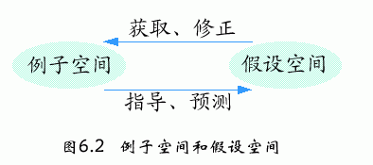
若假设空间中有两个假设D1、D2，其中D1所对应的例子集是D2所对应例子集的子集，则称D2比D1泛化，或称D1比D2特化
假设空间中各假设间可能存在泛化关系，泛化关系是反对称、可传递的

Slide 48
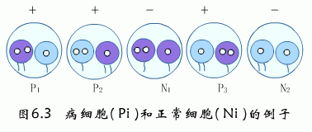
以某种病态细胞的分类识别为例，说明基于这两个空间的示例学习过程
图6.3给出5个细胞的样品，其中三个细胞(P1, P2, P3)有病状Ｘ，另二个(N1, N2)是正常细胞

Slide 49
每个细胞由二个细胞体组成，每个细胞体具有三个属性──胞核数(1-2)，尾巴数(1-2)及染色状（浅或深）。我们可用一个三元组来表示每个细胞体：
（核数、尾数、染色状）
例如P1可以表示为
{(2, 2, 深) (1, 1, 浅)}

Slide 50
本例的学习任务是从上述的例子集中归纳出有病状Ｘ的细胞概念描述
例子空间由P1,P2,P3,N1,N2组成，前三个为正例，后二者为反例。
假设空间表示为假设的半序集

Slide 51
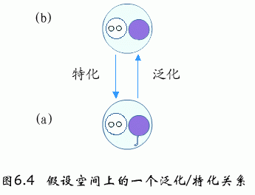
该假设空间包含二个可能的假设，ａ和b

Slide 52
 例如，假设(ａ)说明“若某一个细胞中一个细胞体有二个胞核，另一个有一个尾巴，且染色是深的，则该细胞有病症Ｘ”，可表示为：
{(2, ?, ?) (?, 1, 深)}
式中？意指它相应的属性对病细胞的判断是无关紧要的
与假设（a）相比，假设（ｂ）不考虑细胞体是否有尾巴，从而可比假设（ａ）复盖更多的例子

Slide 53
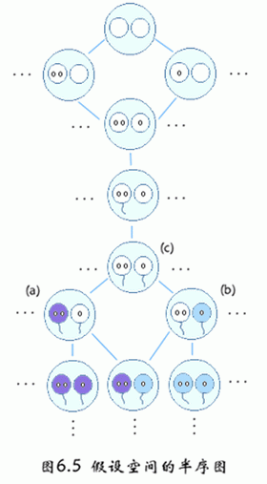
图6.5给出一个完全的假设空间（未画全）
其底层的假设是最特化（具体）的
顶层假设是最泛化的概念描述，不指定任何具体的特性值，可以表示为{(? ? ?)，(? ? ?)}

Slide 54
泛化/特化是反对称、可传递的关系，所以假设空间是个半序集；即上下层假设间具有泛化/特化关系，而同层假设间是无关的
假设空间中的搜索方式划分为二类:特化搜索和泛化搜索
前者从最泛化的假设（概念描述）出发，每次取用一个新的例子，就产生一些特化的描述，直到将初始最泛化的假设特化为解描述
后者则从最特化的假设（相应于例子空间中的一个例子）开始，每次取用一个新的例子时，就产生一些泛化的描述，直到产生出足够泛化的解描述

Slide 55
任何的概念获取过程都可以看成假设空间中的搜索过程，且不同的搜索方式对应于不同的学习策略：
• 逐步泛化的学习策略，对应于自底向上的搜索；
• 逐步特化的学习策略，对应于自顶向下的搜索；
• 双向学习策略，对应于双向搜索

Slide 56
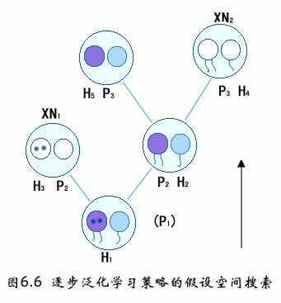
2）逐步泛化的学习策略
学习策略采用宽度优先、自底向上的搜索方式
若学习过程按排列的次序取用这些例子，
则遇到的第一个例子是正例P1,
系统就将P1作为初始假设H1

Slide 57
随后系统取出下一个正例P2,
由于H1不能覆盖P2,系统试图建立比H1泛化的假设,
使之能同时覆盖P1和P2
有二种方式可用于达此目的: 删去胞核的数量限制，并由此建立泛化的假设H2; 不考虑尾巴和染色状，并由此建立泛化的假设H3
在逐步泛化的学习策略中，正例用于指导系统生成泛化的假设, 而反例则用来剪裁过于泛化的假设

Slide 58
实现逐步泛化学习策略的算法如下:
H：当前的假设集，H初始值就是第一个观察的正例P；
N：已观察到的反例集，N初始值为空集{}；
观察的下一个例子记为I
如果i是正例
则 (1).对每一个不覆盖i的假设h∈H, 用能覆盖i和h，且泛化程度又最低的假设（可以有多个）代之
(2).移去H集中泛化程度并非最低的假设(即过于泛化的假设)
(3).移去H集中能覆盖以往观察到的反例n∈N的假设(以保证一致性)

Slide 59
如果i是反例
则 (1).把i加入到反例集中N
(2).从集H中移去能覆盖i的假设
重复上述过程, 直到观察尽所有的例子, 得到的H就是解描述的集合。

Slide 60
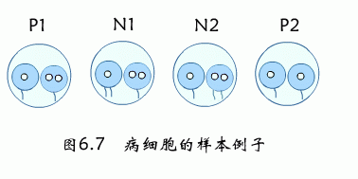
3） 逐步特化的学习策略
与泛化策略相比，特化策略沿相反的方向搜索, 但是实施这二种策略的基本方式是类似的, 即新例子的加入会导致新假设的增加和已存在假设的删除
但是在特化策略中，正例和反例所起的作用同在泛化策略中的作用是相反的

Slide 61
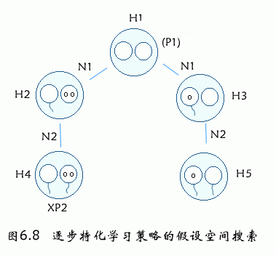
逐步特化的学习策略从最泛化的假设开始,这个初始假设把一个细胞简化成二个细胞体,不附有任何的属性，如图6.8中最顶部的H1所示
系统是依靠反例来生成一些特化假设
H5是最后得到的概念描述--解描述

Slide 62
实现逐步特化学习策略的算法如下:
H：当前假设集，H初始化为最泛化的假设（概念描述）
P：已观察到的正例集，P初始化为空集{}
观察的下一个例子记为I
如果i是一个反例
则 (1).对每一个覆盖i的假设h∈H, 用可被H覆盖但排斥i，且特化程度最低的假设代之
(2).移去H集中那些特化程度并非最低的假设(即过于特化的假设)
(3).移去H集中不覆盖已往观察到的正例p∈P的假设；

Slide 63
如果i是一个正例,
则
(1).把i加入P中
(2).从集H中移去所有不覆盖i的假设；

Slide 64
显然，以特化策略获得的解描述（学习系统期望的概念描述）是特化程度最低的，而以泛化策略获得的解描述则是泛化程度最低的。
值得一提的是, 这二种策略都要求例子自身正确无误, 即无噪声。对于有噪声的情况, 会导致学习方法的实现难度加大。

Slide 65
4）双向学习策略
安德森和克莱（Anderson & Kline）等人就于1979年提出了一种实现双向学习策略的算法，其从一个特定的假设开始，每当遇到一个新的正例时就作泛化搜索，而当遇见一个新的反例时，则作特化搜索

Slide 66
米切尔以不同的方式实现双向学习策略，称为版本空间法
该方法用两个假设集Ｓ、Ｇ分别表示作泛化、特化搜索的假设空间。
当遇见一个新的正例时，如不能使Ｓ集的描述覆盖该正例，则在该集中进行泛化搜索；
而当一个新的反例产生时，如被Ｇ集包含，则在该集中进行特化搜索。
Ｓ和Ｇ实际上指示了期望获取的最终解描述的上、下界，当Ｓ、Ｇ合一时，合一的解描述就是期望学到的概念描述（定义）。

Slide 67
下面是该算法：
输入第一个正例p；
初始化Ｓ为和p一致的最特化的假设；
初始化Ｇ为和p一致的最泛化的假设；
对以后每一个遇见的例子i,
如i是一个反例,
则 (1).保留Ｓ中那些不覆盖i的假设
(2).将Ｇ中覆盖i的假设替换成不再覆盖i的特化假设，并使它们每个都能蕴涵Ｓ中的相应假设
(3).删去Ｇ中那些可被Ｇ中其它假设蕴涵的假设

Slide 68
如i是一个正例
则 (1).保留Ｇ中那些覆盖i的假设
(2).将Ｓ中不覆盖i的假设替换成覆盖i的泛化假设，并使它们每个都能被Ｇ中的相应假设所蕴涵
(3).删去Ｓ中那些可以蕴涵Ｓ中其它假设的假设
图6.9给出应用版本空间法于图6.3例子集的示例学习情况

Slide 69
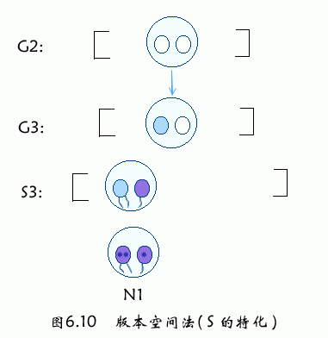

Slide 70
三 决策树构造法ID3
示例学习方法的一个变种──决策树学习
其代表性的算法是昆兰（J.R.Quinlan，1986）提出的ID3
ID3的输入是描述各种已知类别实例的列表
例子由预先定义的属性值对来表示
归纳推理产生的结果是一棵决策树
用它可正确地区分所有给定例子的类属

Slide 71
高度 发色 眼睛 类别
───────────────────────────
矮 黑色 兰色 －
高 黑色 兰色 －
矮 金色 兰色 ＋
高 金色 棕色 －
高 黑色 棕色 －
矮 金色 棕色 －
高 金色 兰色 ＋
高 红色 兰色 ＋

Slide 72
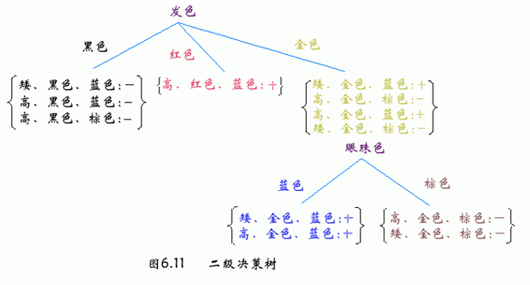

Slide 73
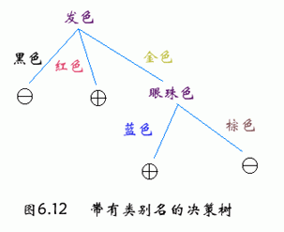
所有叶结点相应的对象子集只含同一类的对象，我们就可以用相应的类别名（本例中的+ 和 -）来取代各子集，得到一决策树，如图6.12所示

Slide 74
ID3采用香农信息论中的方法以使分类时期望（平均）的测试次数最小
- P⁺log₂P⁺ - P⁻log₂P⁻
对给定的物体集C，我们可以把其概率近似地表示为相对频率, 此时P+和P-分别等于C中类别为"+"和"-"的对象所占的比例

Slide 75
从C集对应的决策树中得到消息的期望信息量记为M(C)，并定义M({})=0
对于上述例子，C集有八个例子，三个为“+”，五为“-”，则
M(C) = -（3/8）log₂（3/8）-（5/8）log₂（5/8） = 0.954 bits

Slide 76
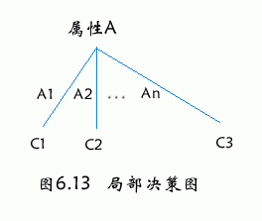
以属性A作为树根的局部决策树，还可从树的其余部分得到消息的期望信息量B(C, A), :
B(C, A)＝∑(A值为Ai的概率) * M(Ci)

Slide 77
我们希望待选的测试属性能使决策树获得最大的信息增益即M(C)-B(C, A)为最大值
因为M(C)为判别一个对象的类属所要求的总的期望信息量，B(C,A)为按属性A构造局部决策树后还需要的期望信息量。二者的差越大，说明测试这个属性所能传递的信息量越大,则判别的速度也就越快。

Slide 78
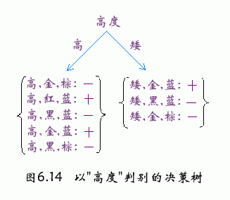
我们选取的属性为"高度"，对高度值为"高"的分支的所需期望信息量为：
-（2/5）log₂（2/5）-（3/5）log₂（3/5）= 0.971 bits
同样对值为"矮"的分支为:
-（1/3）log₂（1/3）-（2/3）log₂（2/3）= 0.918 bits

Slide 79
则以属性“高度”作划分后进一步判别所需的期望信息量为：
B(C,“高度”) = 5/8 * 0.971 + 3/8 * 0.918 = 0.951
则测试这属性传递的信息为:
M(C)-B(C,"高度") = 0.954 - 0.951 = 0.003 bits
如果我们不是选择"高度"而选用属性"头发"，如图6.12所示, 则有:
B(C,"头发") = 3/8 * 0 + 1/8 * 0 + 4/8 * 1 = 0.5 bits
则测试属性"头发"获取的信息为M(C)-B(C,"头发") = 0.945 - 0.5 = 0.45 bits
同样对属性"眼睛"测试，获得信息为0.347bits
根据最大信息量原理,ID3就选取"头发"为决策树的根节点属性。

Slide 80
四 基于解释的学习
基于解释的学习是八十年代中期兴起的新型机器学习方法，其旨在通过应用领域理论（领域知识）对单一事例所作的分析，构造满足预定目标概念并遵从可操作准则的一个解释
基于解释的学习是知识密集型的

Slide 81
基于解释的学习是分析学习的主要方式，本节将重点分析米切尔等人提出的方法--基于解释的泛化（EBG，Explanation-Based Generalization），并对基于解释学习方法中的几个主要问题做一些简要讨论

Slide 82
1 基于解释的泛化（EBG）
80年代初，迪乔恩(G.DeJong)、米切尔(T.Mitchell)和其他一些人都独立地在不同领域，研究通过分析观察到的例子的特性而进行学习
从1983年到1986年，人们逐渐认识到通过分析的学习在本质上有共同的特征
1986年，米切尔等人总结了这个特征，给出了称之为EBG的机器学习方法

Slide 83
EBG的问题描述包含四个输入参数，即：目标概念，训练例子，领域理论和可操作准则
具体描述如下:
给定：·目标概念：对于所学概念的一个初始描述（其尚不满足可操作准则）；
·训练例子：目标概念的一个正例；
·领域理论：解释训练例子为何是目标概念正例时可用的规则和事实集合；
·可操作准则：学到的知识（对于目标概念的解释）所需遵从的表示形式，以使这些知识能用于问题求解活动。

Slide 84
获取：
对于目标概念的一个特化描述，其是训练例子的泛化，且满足可操作准则。
EBG的特点是能充分利用问题领域的知识和所学概念的有关知识。这些知识体现于领域理论中

Slide 85
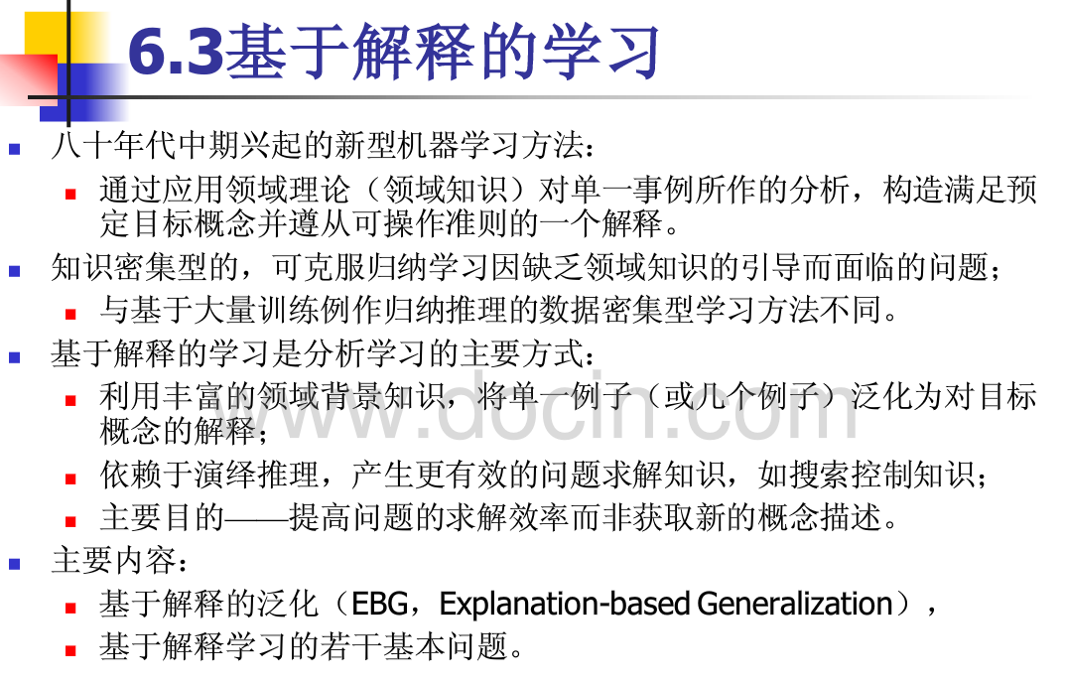

Slide 86
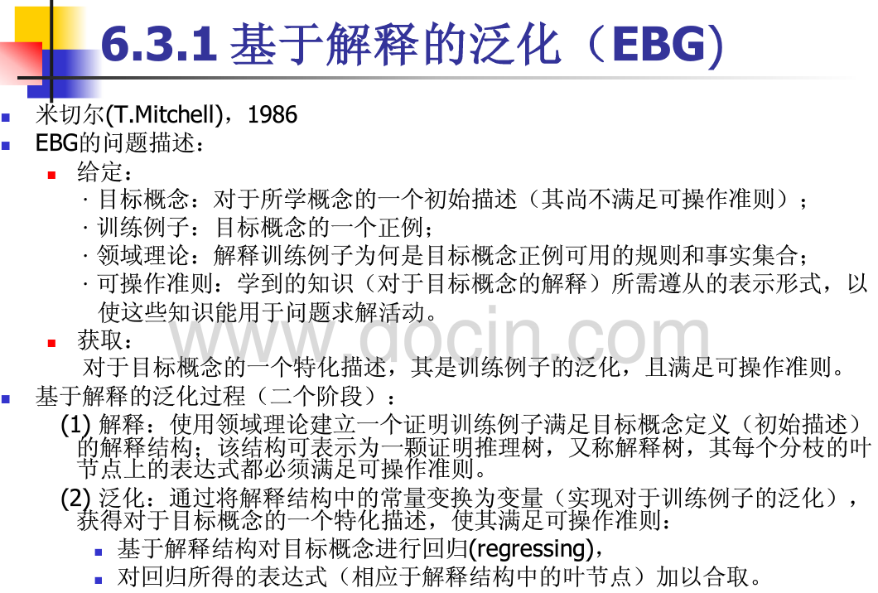

Slide 87
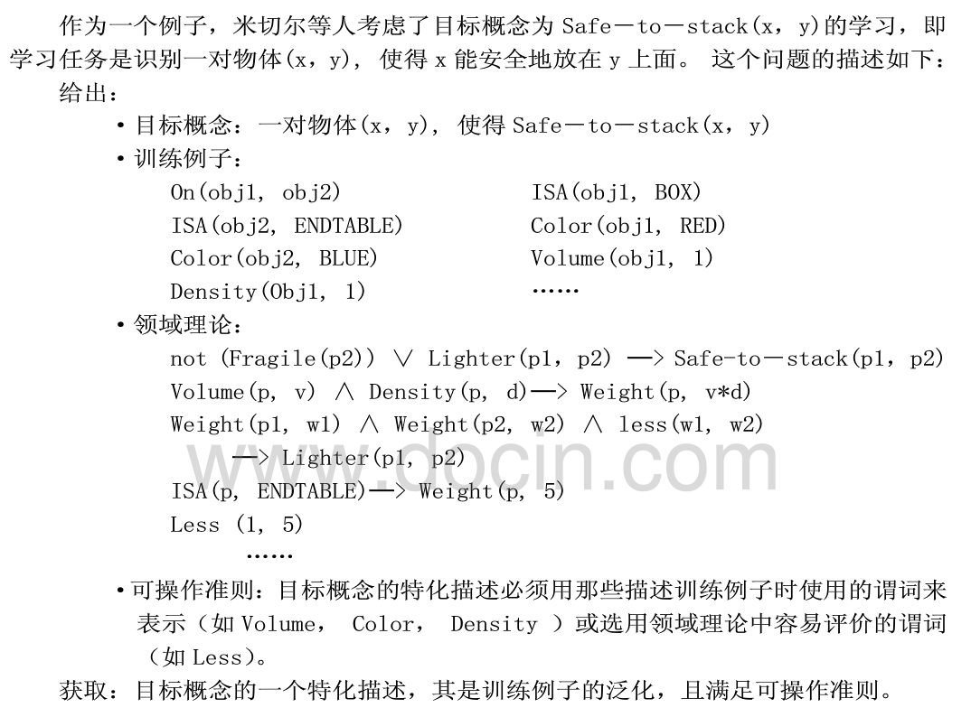

Slide 88
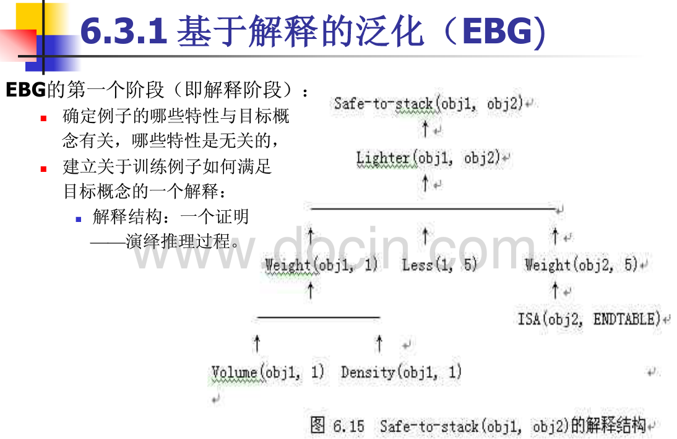

Slide 89
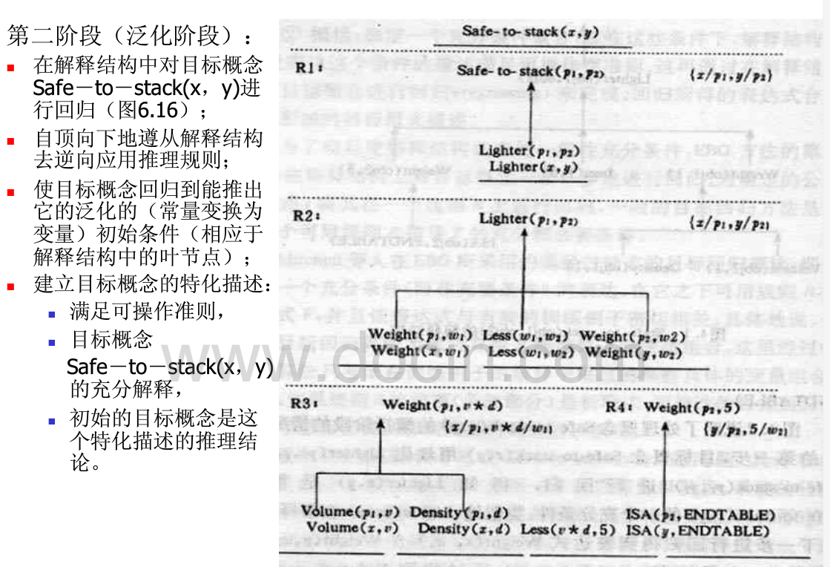

Slide 90
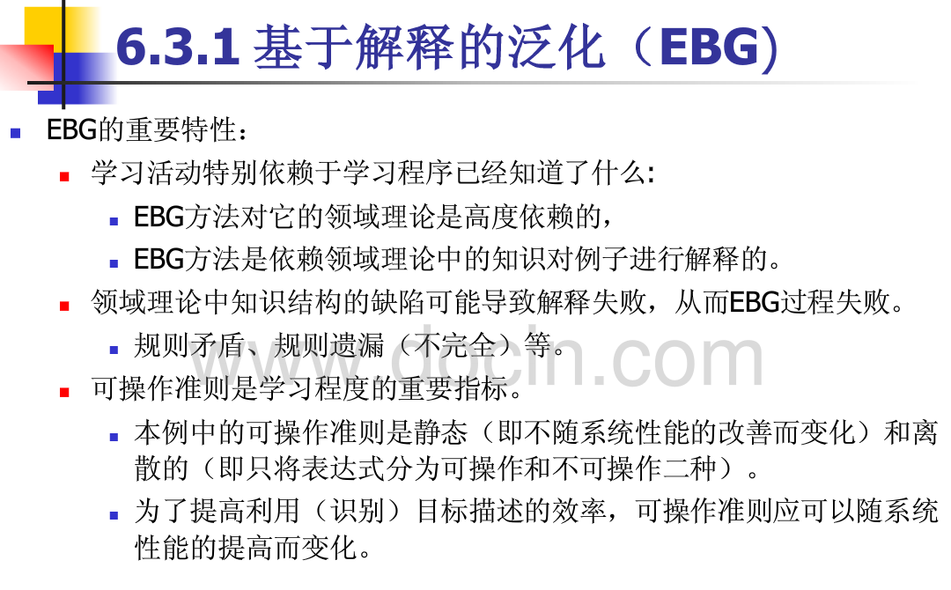

Slide 91
